Slide 1
第4章 回顾
4.1 传统的软件测试过程
V模型、W模型、TMap
4.2 敏捷测试过程
4.3 软件测试学派
4.4 基于风险的测试策略
4.5 测试过程改进
TMMi、TPI、CTP、STEP
4.6 软件测试规范

Slide 2
第二篇 软件测试的技术
从方法到技术，熟悉业务领域知识，深入系统架构、设计模式和开发框架，灵活运用测试工具，才能真正解决问题
第5章 单元测试与集成测试
第6章 系统测试
第7章 验收测试
第8章 软件本地化测试
第9章 测试自动化及其框架

Slide 3
软件测试方法和技术
第5章 单元测试与集成测试

Slide 4
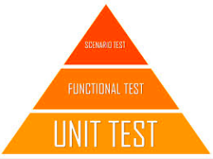
第五章 单元测试与集成测试
5.1 单元测试的目标和任务
5.2 单元的静态测试
5.3 动态测试
5.4 代码评审案例
5.5 分层单元测试
5.6 单元测试工具
5.7 集成测试

Slide 5
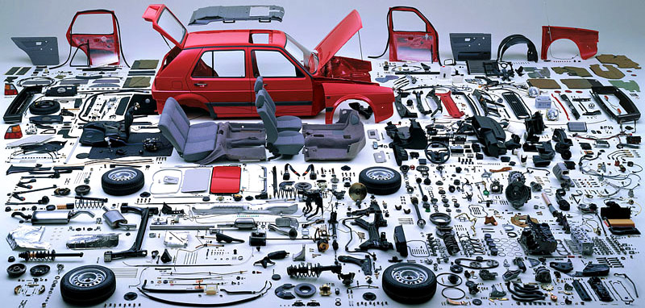
5.1 单元测试的目标和任务

Slide 6
单元测试的定义
定义
单元测试是对软件基本的组成单元进行独立的测试
时机
单元测试和编码是同步进行，但在TDD中，强调测试在先，编码在后。单元测试一般由开发人员完成,QA人员辅助。
概念
单元表现为：一个对象/类/函数/模块/组件

Slide 7
为何要进行单元测试?
尽早发现错误
错误发现越早,成本越低.
发现问题比较容易
修正问题更容易
检查代码是否符合设计和规范，有利于将来代码的维护

Slide 8
单元测试的背景
编程过程中，每写1000行代码会犯几十个错误
编程与编译运行结束后，每1000行代码中大约残留有2-6个Bug
寻找与修改程序错误的代价占总体开发投资的30% -60%
Bug在整个研发流程中被发现的越早，修改的代价就越低

Slide 9
单元测试的目标
目标: 单元模块被正确编码。验证内容包括：
信息能否正确地流入和流出单元
在单元工作过程中，其内部数据能否保持其完整性，包括内部数据的形式、内容及相互关系不发生错误，全局变量在单元中的处理和影响
为限制数据加工而设置的边界处，能否正确工作
单元的运行能否做到满足特定的逻辑覆盖
单元中发生了错误，其中的出错处理措施是否有效
指针是否被错误引用、资源是否及时被释放
有没有安全隐患？是否使用了不恰当的字符串处理函数

Slide 10
单元测试的相关内容
1 目标：确保模块被正确地编码
2 依据：详细设计描述
3 过程：设计、脚本开发、执行、调试和分析结果等
4 执行者：由程序开发人员和测试人员共同完成
5 采用哪些测试方法：包括代码控制流和数据流分析方法，并结合参数输入域的测试方法
6 测试脚本的管理：可以按照产品代码管理的方法进行类似的配置管理，包括代码审查、版本分支、变更控制等
7 如何进行评估：通过代码覆盖率分析工具来分析测试的代码覆盖率、分支或条件的覆盖率

Slide 11
单元测试的通过准则
软件单元功能与设计需求一致
软件单元接口与设计需求一致
能够正确处理输入和运行中的错误
在单元测试中发现的错误已经得到修改并且通过了测试
达到了相关的覆盖率的要求
完成软件单元测试报告

Slide 12
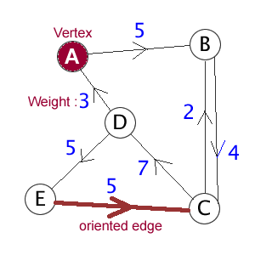
任务１:模块独立执行路径测试
检查每一条独立执行路径的测试，并保证每条语句被至少执行一次。
Checklist:
误解或用错了算符优先级
混合类型运算
变量初值错
精度不够
表达式符号错
其它

Slide 13
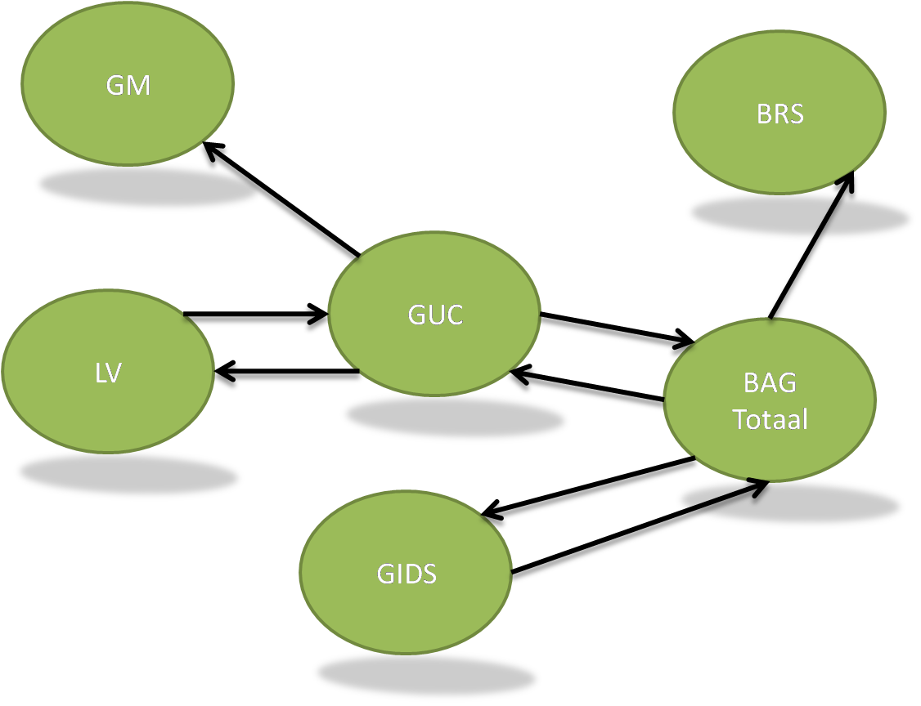
任务2:局部数据结构测试
检查局部数据结构完整性
Checklist:
不适合或不相容的类型说明
变量无初值
变量初始化或默认值有错
不正确的变量名或从来未被使用过
出现上溢或下溢和地址异常
其它

Slide 14
任务３:模块接口测试
检查模块接口是否正确
checklist:
输入的实际参数与形式参数是否一致(个数、属性、量纲)
调用其他模块的实际参数与被调模块的形参是否一致。
个数、属性、量纲
全程变量的定义在各模块是否一致。
外部输入、输出
文件、缓冲区、错误处理
其它

Slide 15
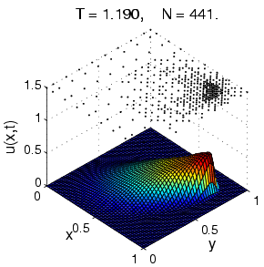
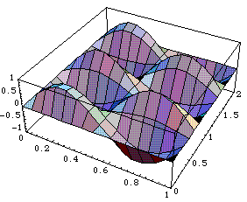
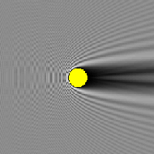
任务４:单元边界条件测试
检查临界数据处理的正确性
Checklist:
普通合法数据的处理。
普通非法数据的处理。
边界值内合法边界数据的处理。
边界值外非法边界数据的处理。
其它

Slide 16
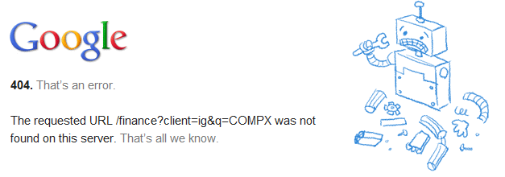
任务5: 单元容错测试
预设的各种出错处理是否正确有效。
Checklist:
输出的出错信息难以理解
记录的错误与实际不相符
异常处理不当
未提供足够的定位出错的信息
其它

Slide 17

5.2 静态测试技术的运用
静态测试技术： 不运行被测试程序，对代码通过检查、阅读进行分析。
三步曲：
互查（Peer Review）
走查 （Walk Through）
评审 （ Inspection ）

Slide 18
编码的标准和规范
标准：建立起来必须遵守的规则
规范：建议最佳做法，推荐更好方式
实施代码规范的原因：
可靠性
可读性和可维护性
可移植性

Slide 19


代码评审
代码评审是一种有效的静态测试方法。据统计，代码中60%以上的缺陷可以通过代码审查发现出来。
形式包括：
-互查
-走查
-会议评审等

Slide 20

代码评审的最佳实践
一次检查少于200～400行代码
努力达到一个合适的检查速度：300～500LOC/hour
有足够的时间、以适当的速度、仔细地检查，但不宜超过60～90分钟
在评审前，代码作者应该对代码进行注释
使用检查表（checklist）肯定能提高评审的效果
验证缺陷是否真正被修复
……
Best Practices for Peer Code Review ( www.SmartBearSoftware.com)

Slide 21
走查 （Walk Through）
定义：采用讲解、讨论和模拟运行的方式进行的查找错误的活动。
注意：
引导小组成员在走查前通读设计和编码。
限时，避免跑题
发现问题适当记录，避免现场修改
检查要点是代码是否符合标准和规范，是否有逻辑错误

Slide 22
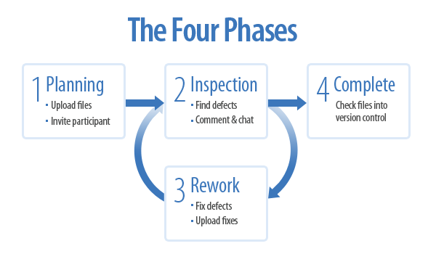
审查 （Inspection）
以会议形式，制定目标、流程和规则
按缺陷检查表（不断完善）逐项检查
发现问题适当记录，避免现场修改
发现重大缺陷，改正后会议需要重开。

Slide 23
走查与审查的比较
 | 走 查 | 审 查
准备 | 通读设计和编码 | 事先准备Spec、程序设计文档、源代码清单、代码缺陷检查表等
形式 | 非正式会议 | 正式会议
参加人员 | 开发人员为主 | 项目组成员包括测试人员
主要技术方法 | 无 | 缺陷检查表
生成文档 | 会议记录 | 静态分析错误报告
目标 | 代码标准规范 无逻辑错误 | 代码标准规范 无逻辑错误

Slide 24
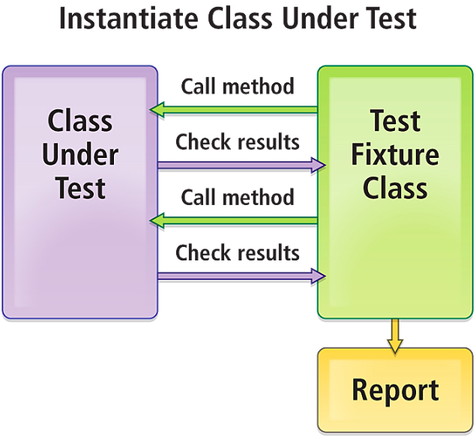
5.3 动态测试
动态测试需要真正将程序运行起来，需要设计系列的测试用例保证测试的完整性和有效性。
白盒测试
黑盒（灰盒）测试

Slide 25
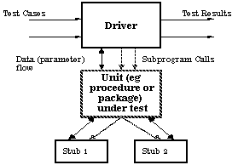
驱动程序和桩程序
运行单元程序有时需要针对被测单元的接口，开发相应的驱动模块和桩模块。
驱动模块（drive）:对底层
或子层模块进行测试所编写的
调用这些模块的程序。
桩模块（stub）：对顶层或
上层模块进行测试时所编写的
替代下层模块的程序。

Slide 26
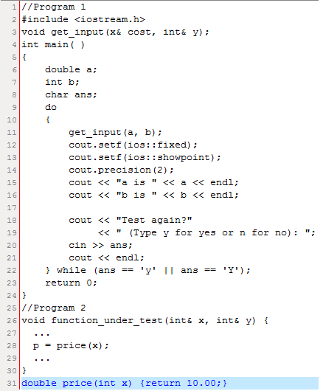
示例
Driver
Function under test
Stub

Slide 27
类测试
面向对象的单元测试通常是对一个基类或其子类进行测试。
对于类的单元测试可以看作是对类的成员函数进行测试。一般不会对类的每个成员及方法进行测试，但对于核心或重要的方法需要进行全面的单元测试。
对单个方法的测试类似于对传统软件的单个函数的测试，第3章所介绍的测试方法都可以应用。例如，可以根据前置条件的输入条件(包括常见值和边界值）来设计单元测试用例，来检验输出结果的正确性，以及后置条件是否得到满足。
类测试，要验证类的实现是否和该类的说明完全一致。如果类的实现正确，那么类的每一 个实例的行为也应该是正确的。

Slide 28
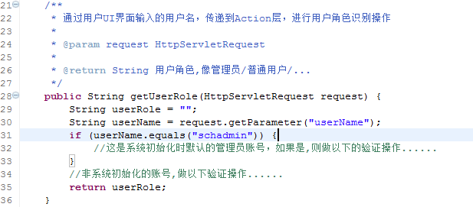
空指针保护案例分析

Slide 29
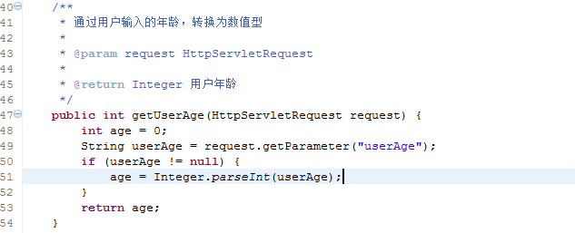
格式化数字错误案例分析

Slide 30
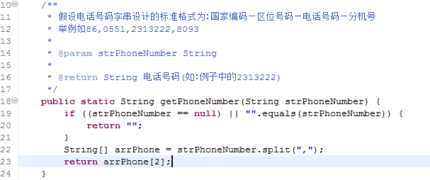
字符串或数组越界案例分析

Slide 31
其它示例
指定的页面找不到的错Error404或Error 500案例分析
没有合理的关闭资源导致系统性能下降或最终崩溃
不当使用synchronized导致系统性能下降或最终崩溃
调用不当方法导致结果出错
5.4.4 ~ 5.4.5 P.111~P.113

Slide 32
5.5 分层单元测试
目前应用程序都是分层构造的，如数据访问层、业务逻辑层、表示层等，那么单元测试时也要分层进行。下面分别讨论如何对Action层、业务逻辑层等不同层次进行测试，从而可以完成对核心功能、数据库存取、页面跳转等功能的验证。

Slide 33
Action层的单元测试
Mock就是模型，模拟被测试对象关联的对象及测试数据
StrutsTestCase 是JUnit TestCase类的扩展，提供基于Struts框架的代码测试。
用MockStrutsTestCase测试举例
见 P.114 ~ P.115

Slide 34
数据访问层的单元测试
有效的单元测试必须隔离测试对象和外部依赖，以便管理测试对象的状态和行为。
使用DbUnit，开发人员可以控制测试数据库的状态，包括准备好初始化数据以及将数据库状态恢复到测试前的状态。
DbUnit是为数据库驱动、对JUnit 扩展的解决方法
示例见： P.116 ~ P.117

Slide 35
Servlet的单元测试
HttpUnit 可提供一个模拟的Servlet容器，让Servlet代码不需要发布到Servlet容器（如tomcat）就可以直接测试
使用HttpUnit测试Servlet时，先创建一个ServletRunner的实例，负责模拟Servlet容器环境。
如果只测试单个Servlet,可直接使用registerServlet方法注册其Servlet，
如果需要配置多个Servlet，需编写自己的web.xml，然后在初始化ServletRunner时将其作为参数传给ServletRunner的构造器
示例见： P.118 ~ P.119

Slide 36
Struts +Spring +Hibernate 的测试
Struts: MVC Framework，用于快速开发Java Web应用
Spring：轻型容器，其核心是Bean Factory，用以构造所需的Model
Hibernate：对象关系映射框架，对JDBC使用进行了封装，这样可以随心所欲使用对象编程思维来操纵数据库
Spring的测试机制
用Spring Mock对Spring进行单元测试
用HSQLDB对Hibernate进行单元测试
jdbc:hsqldb:mem:dbname
http://dreams75.iteye.com/blog/673125
Notes:
HyperSQL Database Engine (HSQLDB)
HSQLDB是一个轻量级的纯Java开发的开放源代码的关系数据库系统，其体积小，占用空间小，使用简单，支持内存运行方式等特点

Slide 37
对Spring进行单元测试
Spring从Web端为每个关键接口提供了 Mock类
Spring对JUnit框架扩展
使用Spring-mock.jar： 创建BaseTestCase来继承AbstractTransactionalDataSourceSpringContextTests ，其他测试用例继承BaseTestCase类
调用方法：
BussinessObject bo = (BussinessObject) applicationContext.getBean("BussinessObject");

Slide 38
用HSQLDB对Hibernate进行单元测试
下载hsqldb.jar放在web-inf/lib目录下 。
编写test.script文件，创建数据库结构，如create table……
编写test.properties文件，配置hsqldb数据属性。
在spring中配置sessionFactory bean，其中dataSource配置成hsqldb，hibernate方言为org.hibernate.dialect.HSQLDialect

Slide 39
示例：单元测试检查表
关键测试项是否已纠正
有无任何输入参数没有使用？有无任何输出参数没有产生？
有无任何数据类型不正确或不一致？
有无任何算法与PDL或功能需求中的描述不一致？
有无任何局部变量使用前没有初始化？
有无任何外部接口编码错误？即调用语句、文件存取、 数据库错误。
有无任何逻辑路径错误？
该单元是否有多个入口或多个正常的出口？
额外测试项
该单元中有任何地方与PDL与PROLOG中的描述不一致？
代码中有无任何偏离本项目标准的地方？
代码中有无任何对于用户来说不清楚的错误提示信息？
如果该单元是设计为可重用的，代码中是否有可能妨碍重用的地方？

Slide 40
5.6 单元测试常用工具简介
JUnit介绍
在Eclipse中JUnit应用举例
Junit+Ant构建自动的单元测试
CheckStyle/PMD与FindBug的使用
SourceMonitor检测代码复杂度
开源的单元测试工具
商业的单元测试工具

Slide 41

单元测试工具种类
代码规则/风格检查工具
内存资源泄漏检查工具
代码覆盖率检查工具
代码性能检查工具

Slide 42
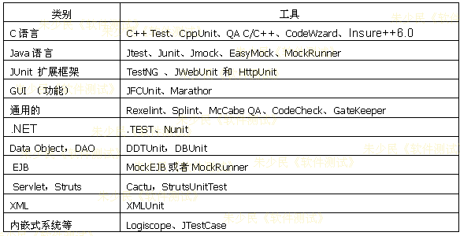
单元测试工具列表

Slide 43
5.6.1 JUnit
Junit（ http://www.junit.org ）是一个开放源代码的Java测试框架（单元测试框架体系xUnit的一个实例），用在编写和运行可重复的的测试上，包括如下特性：
提供了编写测试类的框架，使测试代码的编写更方便
共享测试数据的测试工具
方便地组织和运行测试的测试套件
可以使测试代码与产品代码分开，这更有利于代码的打包发布和测试代码的管理
易于集成到程序构建过程中，JUnit和Ant的结合还可以实施增量开发。
具有很强的扩展性

Slide 44
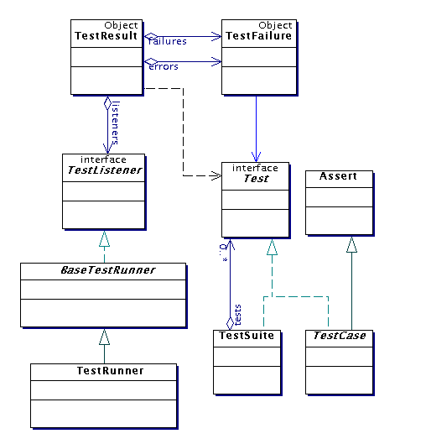
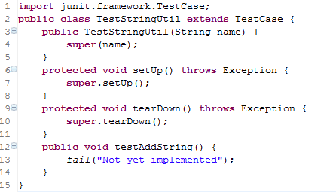
JUnit结构

Slide 45
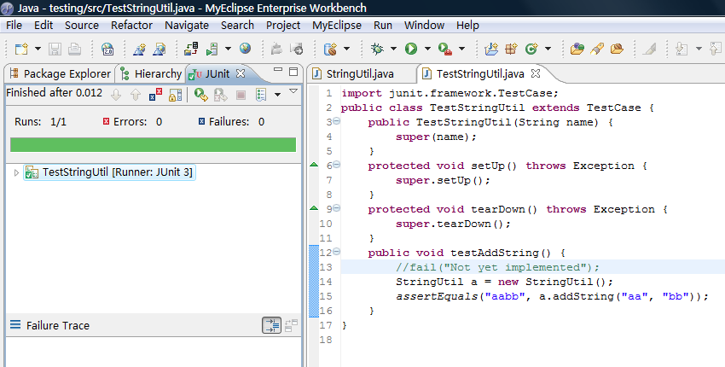
5.6.2在Eclipse中JUnit应用举例
http://www.junit.org/apidocs/overview-summary.html

Slide 46
JUnit应用过程
JUnit软件包下载、安装
建立被Junit测试的类
建立其对应的Junit Test类
修改补充自动生成的代码，使其满足对特定功能的测试
执行测试

Slide 47
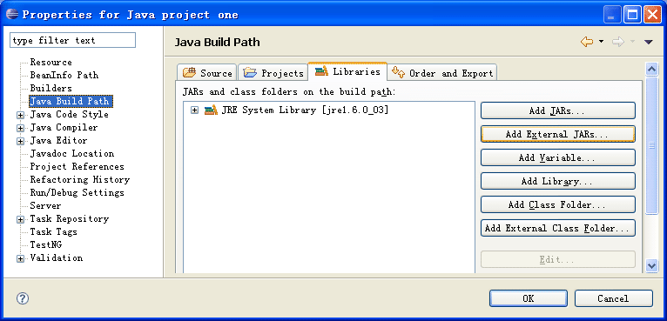
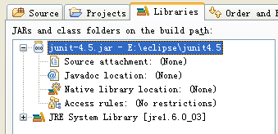
JUnit安装

Slide 48
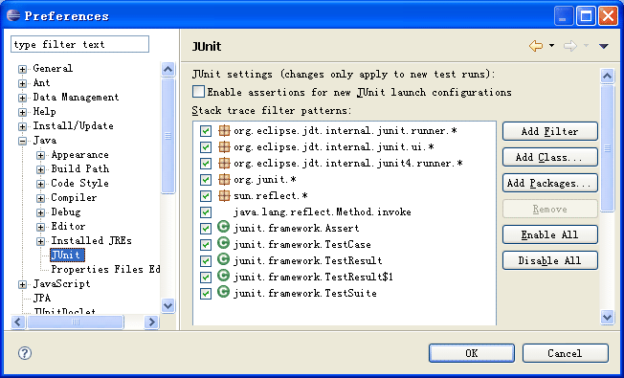
JUnit设置

Slide 49
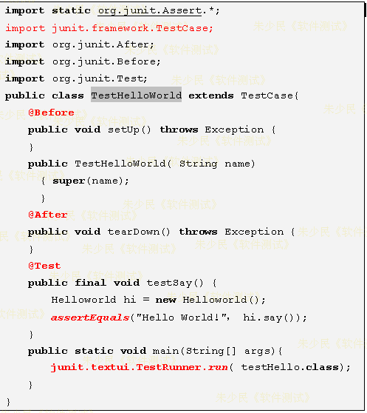
JUnit脚本示例一

Slide 50
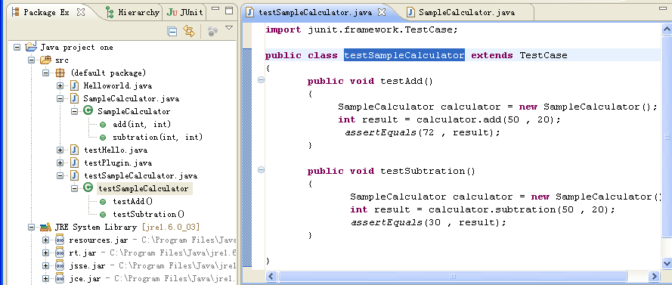
JUnit脚本示例二

Slide 51
5.6.3 JUnit+Ant构建自动的单元测试
Ant(Another Neat Tool)是一种基于Java的build工具。理论上来说,它有些类似于(UNIX)C中的make,与基于shell命令的扩展模式不同,Ant用Java的类来扩展。用户不必编写shell命令,配置文件是基于XML的,通过调用target树,就可执行各种task。每个task由实现了特定接口的对象来运行。Ant支持一些可选task,一个可选task一般需要额外的库才能工作。可选task与Ant的内置task分开,单独打包。
Ant本身就是脚本执行的引擎,用于自动调用程序完成项目的编译、 打包和测试等。

Slide 52
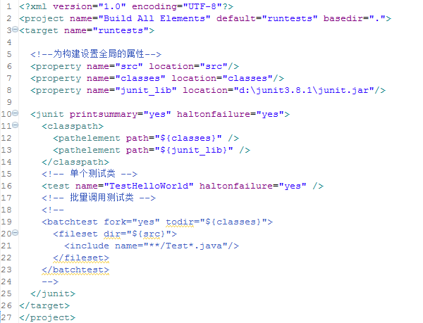
5.6.3JUnit+Ant构建自动的单元测试

Slide 53
微软VSTS的单元测试
Visual Studio Team System（VSTS）是一套工具集，全面整合了软件设计、开发、测试、部署和人员协作工具，其开发版（Development Edition）提供了静态分析、代码剖析、代码涵盖以及其它单元测试所需的功能特性。
创建单元测试项目。
设置项目引用。
添加适当的测试类（一个或多个）。
生成主干的单元测试框架（Unit Test Framework）类和属性。
创建单个测试方法。
创建适合特定接口的逻辑

Slide 54
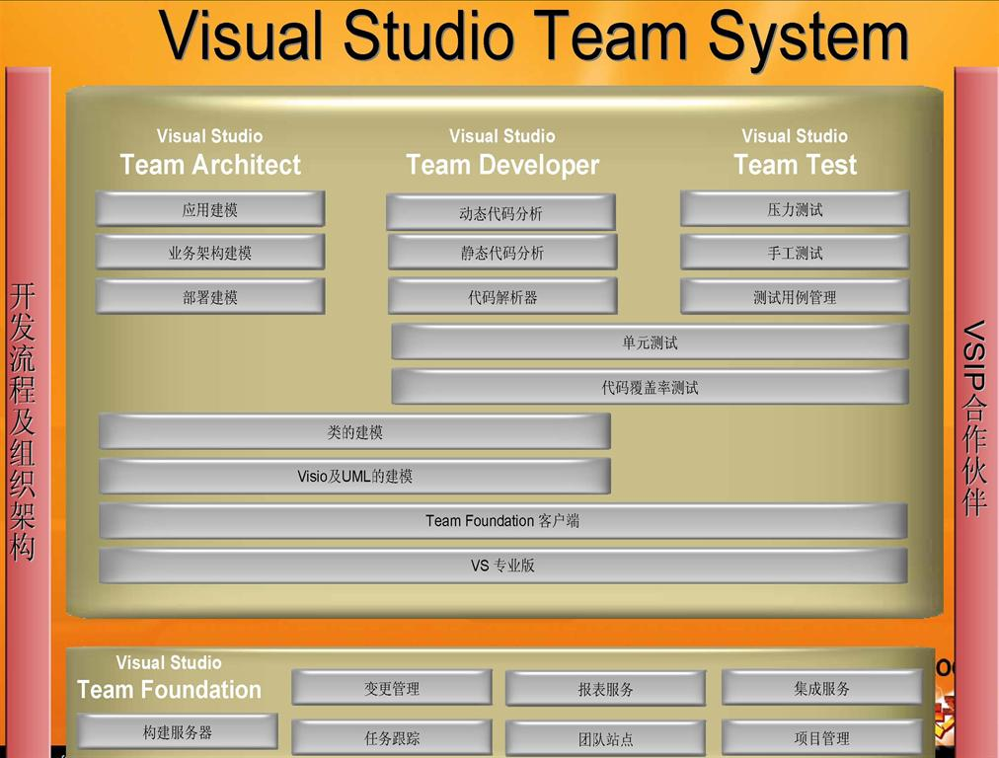
VSTS架构

Slide 55
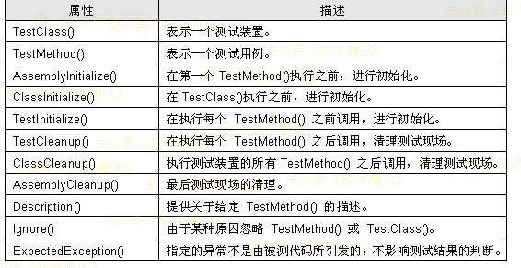
VSTS单元测试属性

Slide 56
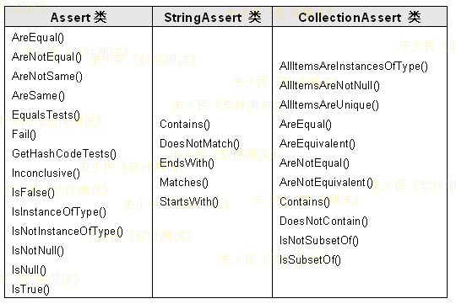
VSTS断言

Slide 57
Unit test-示例1
[TestMethod]
public void TestDeposit()
{
BanckAccount account = new BanckAccount();
account.Deposit(125.0);
account.Deposit(25.0);
Assert.AreEqual(150.0, account.Balance,
"Balance is wrong.");
}

Slide 58
Unit test-示例2
using Microsoft.VisualStudio.TestTools.UnitTesting;
[TestClass]
public class AccountTest →(public class Account)
{
[TestMethod]
public void TransferFunds()
{
Account source = new Account();
source.Deposit(200.00M);
Account dest = new Account();
dest.Deposit(150.00F);
source.TransferFunds(dest, 100.00F);
Assert.AreEqual(250.00F, dest.Balance);
Assert.AreEqual(100.00F, source.Balance);
}
}

Slide 59
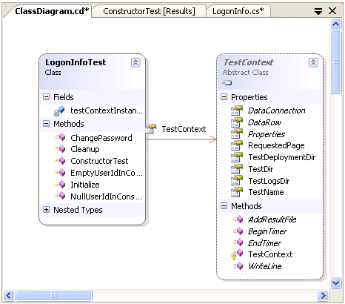
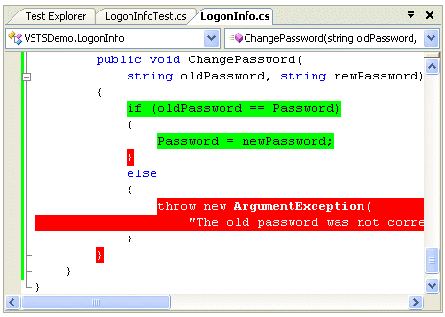
Unit test-示例3

Slide 60
5.6.4 代码的静态检测工具
静态检测主要为代码评审，如果靠编程人员自行检查，不仅工作量大，而且测试过程缺少准确性和可靠性。最好的办法就是借助静态检查工具来完成单元代码的静态测试。
代码的静态检测工具比较多,包括:
(1)支持Java语言检测的 CheckStyle, FindBugs, PMD等
(2)支持C++语言的Parasoft C++ Test, PRQA QA.C++等

Slide 61

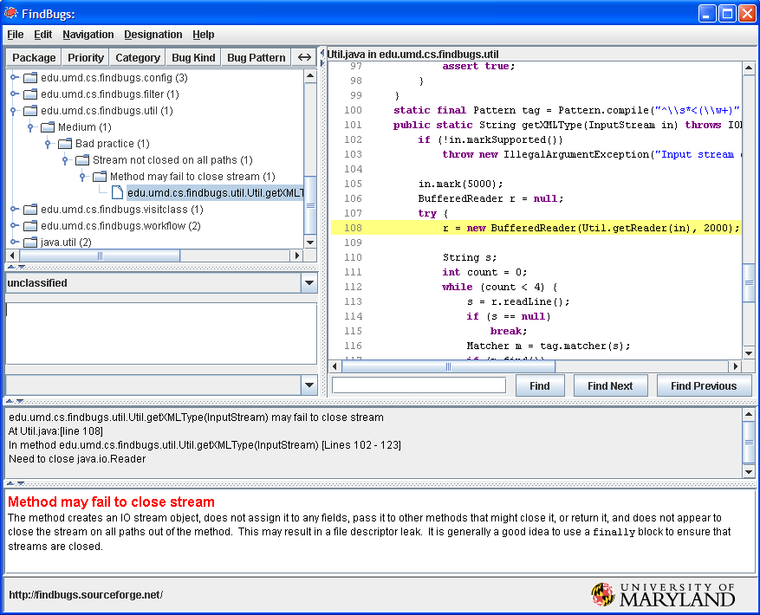
http://findbugs.sourceforge.net/

Slide 62
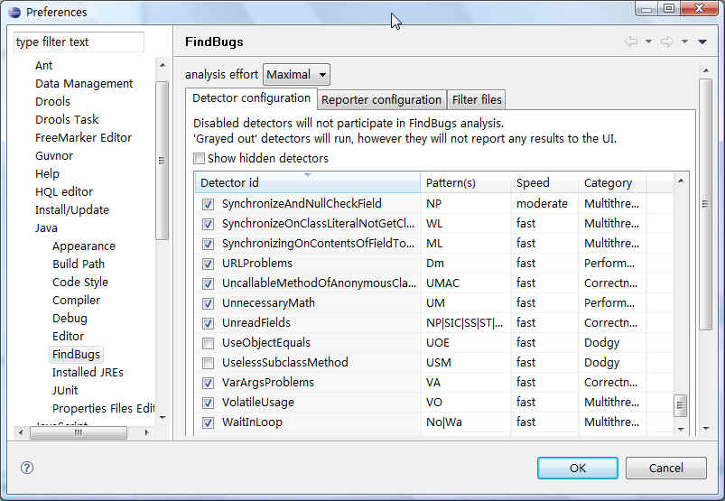
FindBugs in Eclipse

Slide 63
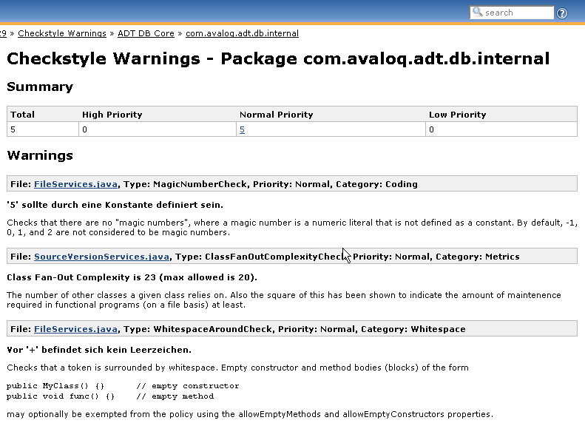

CheckStyle
Zhu.Kerry@gmail.com
http://checkstyle.sourceforge.net/

Slide 64
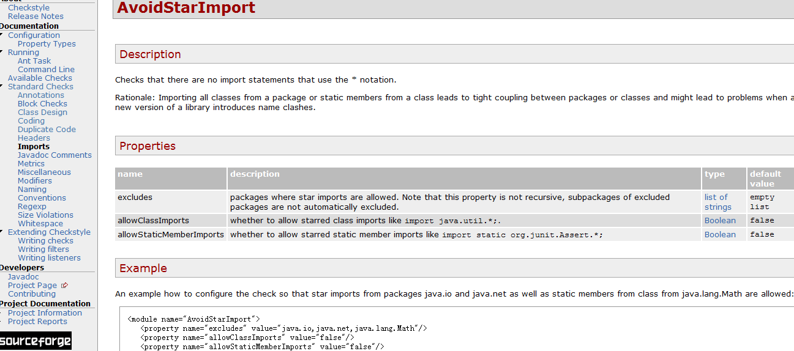
CheckStyle
http://checkstyle.sourceforge.net/

Slide 65
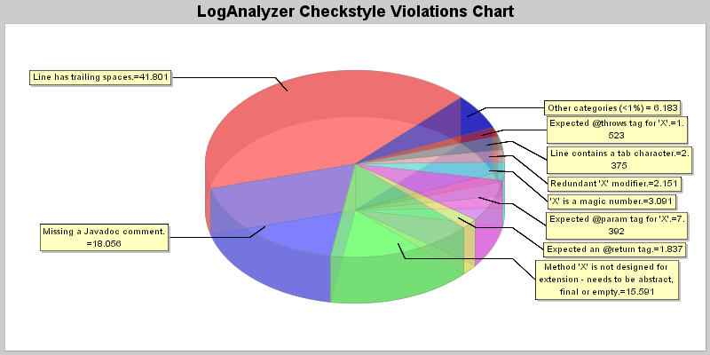
CheckStyle

Slide 66
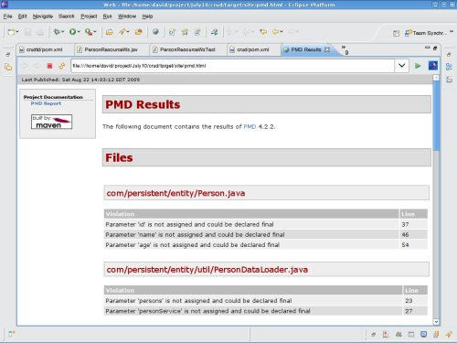
PMD
http://pmd.sourceforge.net/

Slide 67
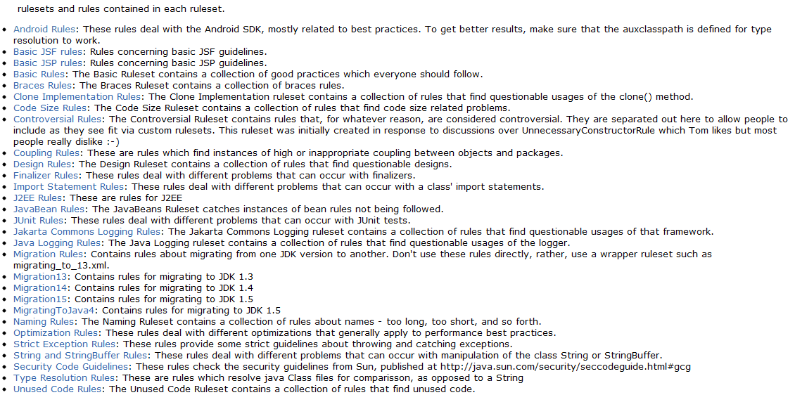
PMD

Slide 68
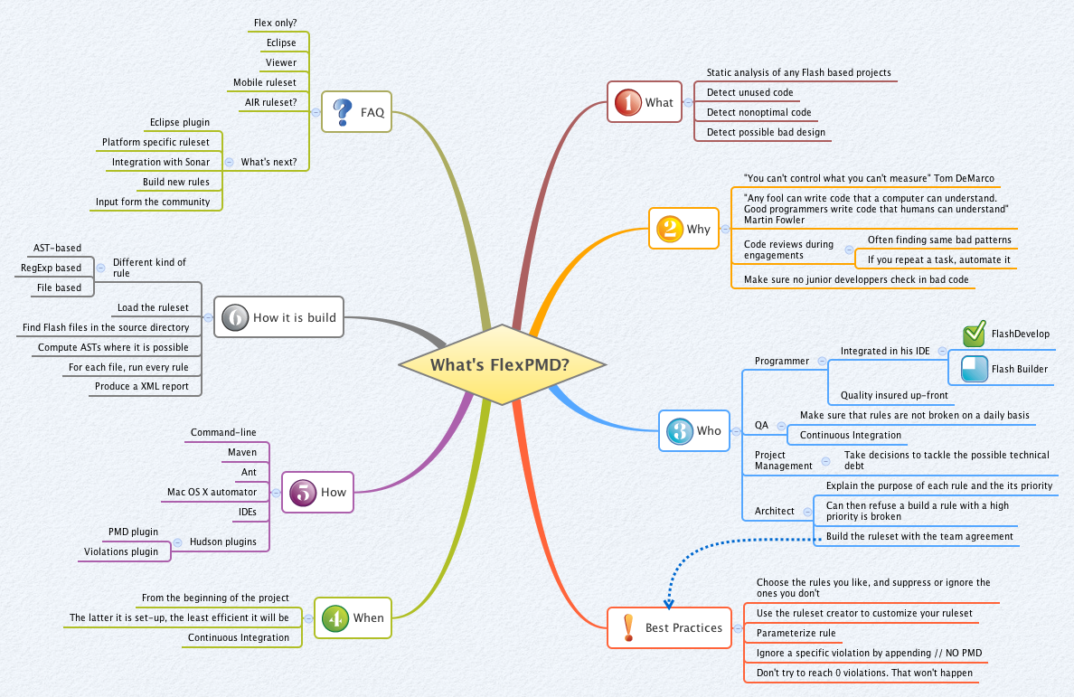
FlexPMD

Slide 69
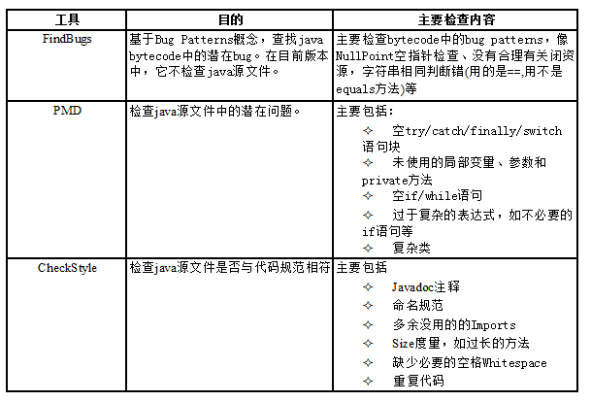
CheckStyle/PMD与FindBugs比较

Slide 70
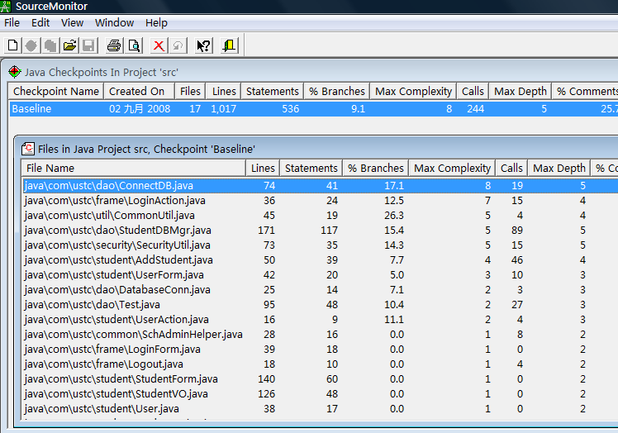
5.6.5 SourceMonitor检测代码复杂度
测试各类源代码的复杂度、深度嵌套类和性能，生成相应的图表
http://www.campwoodsw.com/

Slide 71
5.6.6 开源单元测试工具
C/C++ 语言单元测试工具：CppTest、CppUnit、…
Java语言单元测试工具：TestNG、PMD、Checkstyle、Findbugs、Jalopy……
Mock Object类工具: MockObjects、Xdoclet、EasyMock、MockCreator、MockEJB、ObjcUnit、jMock等
其它

Slide 72
5.6.7 商业单元测试工具
C/C++语言的单元测试工具以商业工具为主，例如Parasoft C++、PR QA•C/C++、CompuWare DevPartner for Visual C++ BoundsChecker Suite、Panorama C++等
内存资源泄漏检查工具，如CompuWare BounceChecker， IBM Rational PurifyPlus等
代码覆盖率检查工具，如CompuWare TrueCoverage， IBM Rational PureCoverage，TeleLogic Logiscope等。
代码性能检查工具，如Logiscope和 Macabe等

Slide 73
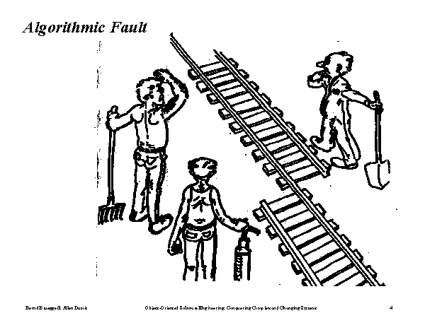
5.7 系统集成的模式与方法
集成测试前的准备
集成测试的模式
自顶向下和自底向上集成方法
大棒与三明治集成方法
持续集成

Slide 74
集成测试的模式
两种集成测试模式
非渐增式测试模式：先分别测试每个模块，再把所有模块按设计要求放在一起结合成所要的程序，如大棒模式。
渐增式测试模式：把下一个要测试的模块同已经测试好的模块结合起来进行测试，测试完以后再把下一个应该测试的模块结合进来测试。
各自的优缺点：渐增模式工作量大于非渐增模式；渐增模式发现错误比非渐增模式早；渐增模式易于诊断错误位置；渐增模式测试更彻底；渐增模式测试时间长；非渐增模式可并行测试

Slide 75
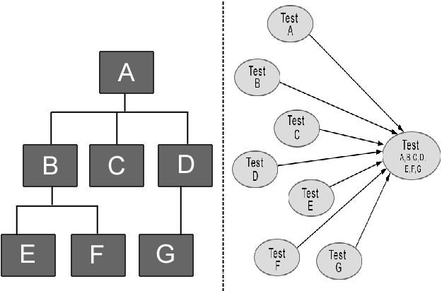
大棒集成方法(Big-bang Integration)
采用大棒集成方法,先是对每一个子模块进行测试（单元测试阶段），然后将所有模块一次性的全部集成起来进行集成测试 。
因为所有的模块一次集成，所以很难确定出错的真正位置、所在的模块、错误的原因。这种方法并不推荐在任何系统中使用，适合在规模较小的应用系统中使用。

Slide 76
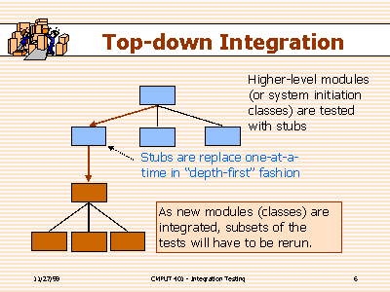
自顶向下和自底向上集成方法

Slide 77
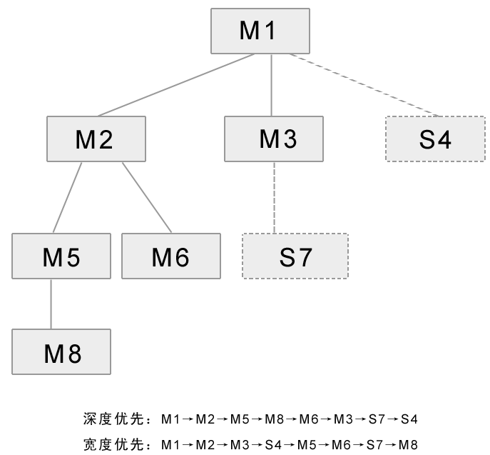
自顶向下法(Top-down Integration)
自顶向下法的主要优缺点（P133）

Slide 78
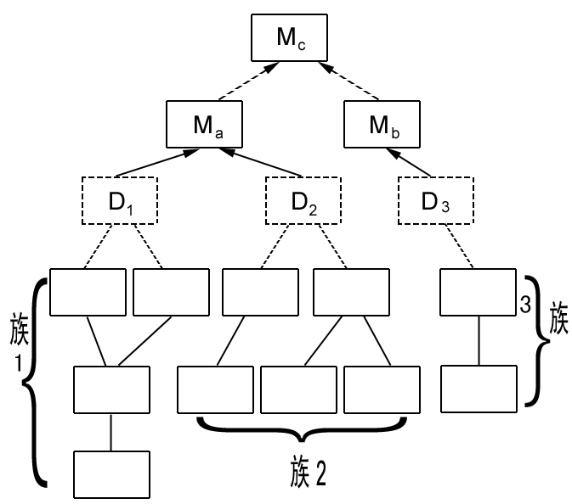
自底向上法 Bottom-up Integration
自底向上法的主要优缺点（与自顶向下方法相反）

Slide 79
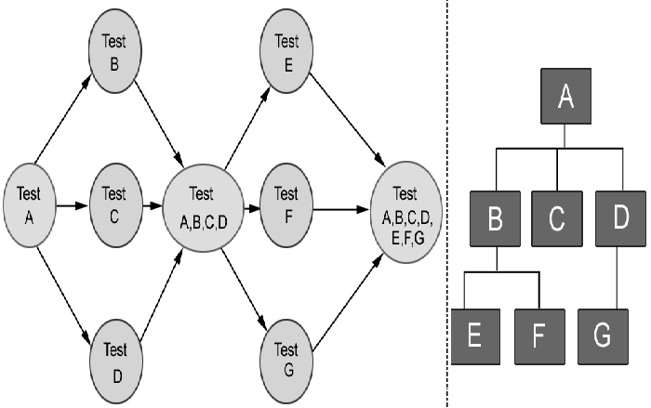
混合策略(Modified Top-down Integration)
混合法：对软件结构中较上层，使用的是“自顶向下”法；对软件结构中较下层，使用的是“自底向上”法，两者相结合

Slide 80
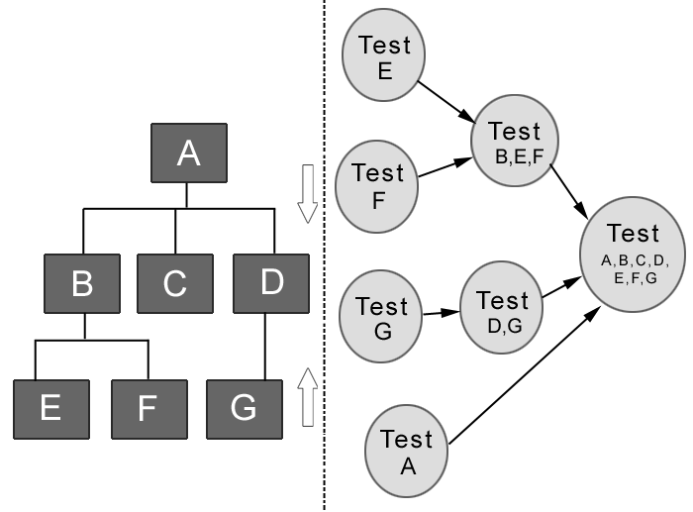
三明治集成方法(Sandwich Integration)
采用三明治方法的优点是：它将自顶向下和自底向上的集成方法有机地结合起来，不需要写桩程序因为在测试初自底向上集成已经验证了底层模块的正确性。采用这种方法的主要缺点是：在真正集成之前每一个独立的模块没有完全测试过。

Slide 81
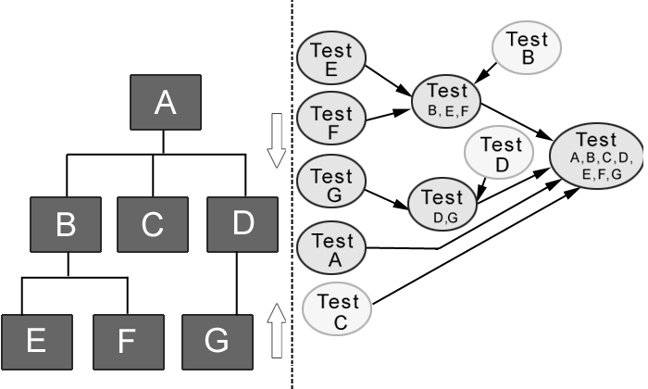
改善的三明治集成方法
改进的三明治集成方法，不仅自两头向中间集成，而且保证每个模块得到单独的测试，使测试进行得比较彻底 。

Slide 82
持续集成
通常系统集成都会采用持续集成的策略，软件开发中各个模块不是同时完成，根据进度将完成的模块尽可能早的进行集成，有助于尽早发现Bug，避免集成中大量Bug涌现
而且容易定位Bug、修正Bug，最终提高软件开发的质量与效率

Slide 83
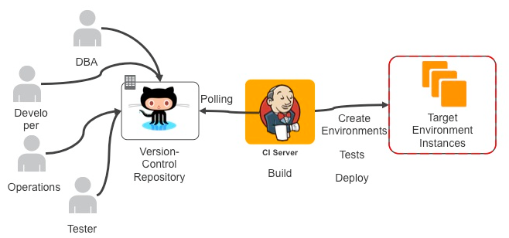
持续集成/测试的支撑基础
CI的文化
CI 流程
良好的基础设施
统一的代码库
定期提交代码
自动、快速构建
自动部署
自动集成测试

Slide 84
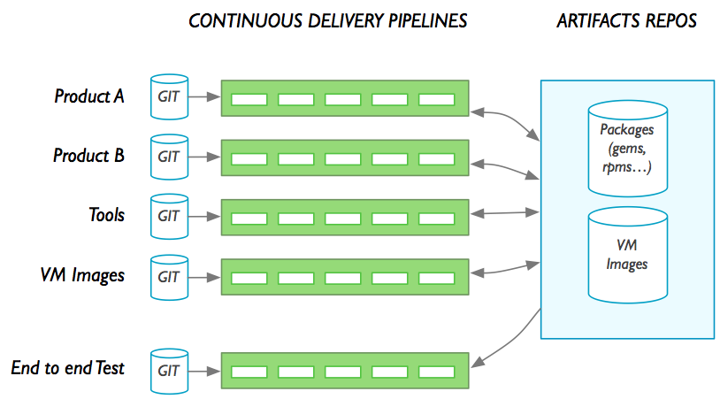
持续集成/测试
所有基础设施相关的操作代码化,纳入版本管理

